Slide 1
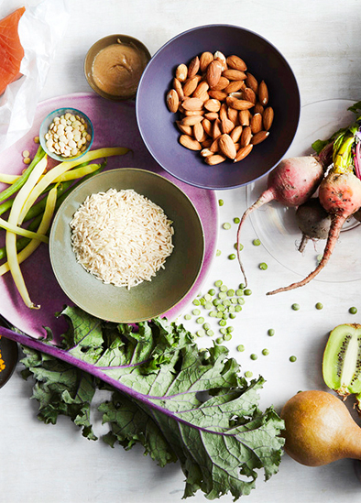
Interne Presentatie
Project: Foodboost
groep 1

Slide 2
Ons model
Avondeten
Simulated users met tags
Favorieten
Vindt de gebruiker een recept lekker?

Slide 3
Ons model
Accuracy 0.5
Lopen elke keer opnieuw vast
Kleiner maken
Minder tags
Voorspellen keuken

Slide 4
Dataset kleiner
Model testen
Heatmap
1 op 1 vergelijken
1 op N vergelijken
N op N vergelijken

Slide 5
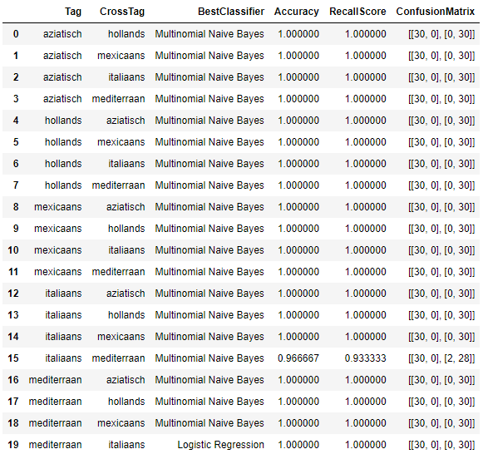
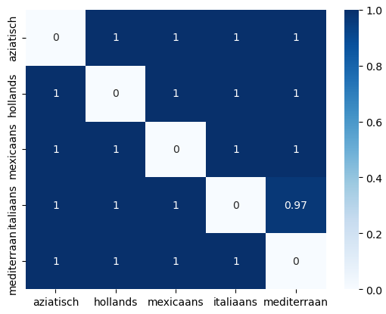
Scores vergelijken
1 op 1:

Slide 6
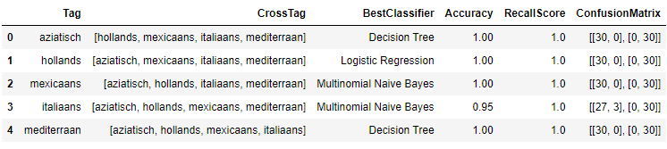
Scores vergelijken
1 op N binnen keukens:

Slide 7
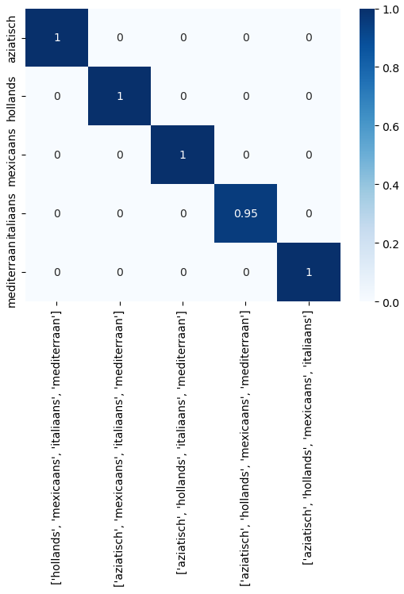

Slide 8
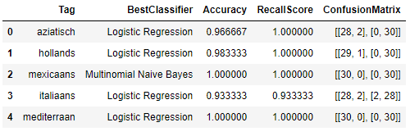
Scores vergelijken
1 op N binnen diner + hoofdgerechten:

Slide 9
Scores vergelijken
N in keukens op N binnen top 10 tags:

Slide 10
Conclusie
Wel: Recepten vinden voor 1 tag
Niet: Op basis van verschillende tags
Dit model kan net zoveel als een mens

Slide 11
Tips?

